Slide 1

ხარჯთსარგებლიანობის ანალიზი: მიმოხილვა
ჯანმრთელობის მეცნიერებების სკოლა
საზოგადოებრივი ჯანდაცვის სადოქტორო პროგრამა
დოქტორანტი: ქეთევან გოგინაშვილი
კურსის ხელმძღვანელი: ეკა გეგეშიძე

Slide 2
ხარჯთსარგებლიანობის ანალიზი (Cost-Benefit Analysis - CBA
ანალიზი მოსალოდნელი სარგებელისა (გაუმჯობესებული სოციალური, ეკონომიკური გარემო ან ჯანმრთელობის მდგომარეობა და ა.შ) და დანახარჯების ბალანსის შესახებ მონეტარულ ტერმინებში
პოლიტიკის ალტერნატივების რანჟირება სარგებლისა და ხარჯების ტერმინებში
შეფასება რამდენჯერ გადააჭარბებს პოლიტიკის/პროექტის სარგებელი გაწეულ ხარჯს სხვა ალტერნატივებთან შედარებით

Slide 3
ისტორია
1772 - ხარჯებისა და სარგებელის ანალიზი გამოყენების შესახებ წერდა ფრანკლინი
1848 - ანალიზის კონცეფცია პირველად გაჟღერდა ჯ.დუპუის სტატიაში და ალფრედ მარშალის მიერ განხორციელდა კონცეფციის ფორმულირება
1936 - აშშ-ში ნავიგაციის შესახებ ფედერალური კანონით სავალდებულო გახდა ხარჯებისა და სარგებელის შეფასება სანაოსნო გზების გაუმჯობესების პროექტებისთვის
1958 - CBA- ის გამოყენება სავალდებულო გახდა სანაოსნო რესურსების განვითარების შეფასებისთვის
1965 - მედიქეიდი და მედიქეარი იყენებს ხარჯთსარგებლიანობის ანალიზს
1981 - ყველა ფედერალური რეგულაცია გადის ხარჯთსარგებლიანობის ანალიზს

Slide 4
ბაზისური პრინციპები
როგორც ხარჯების, ასევე შედეგების ფულად ექვივალენტში გამოხატვა
პროექტი/პოლიტიკა აუმჯობესებს სოციალურ კეთილდღეობას, თუ მისი სარგებელი აჭარბებს მისთვის გაწეულ ხარჯებს
პროექტით განსაზღვრულია არა მარტო პირდაპირი სარგებელი და ხარჯი, არამედ გარე ზემოქმედების, ან მესამე მხარის მიერ გამოწვეული სარგებელს და ხარჯი.
B წარმოადგენს ყველა სარგებელს და C ყველა ხარჯს, პროექტი ითვლება წარმატებულად თუ B-C >0
B/C ფარდობითი კოეფიციენტი, რაც უფრო დიდია ის, მით მეტია სოციალური სარგებელი ყოველ ერთ დახარჯულ ფულის ერთეულზე

Slide 5
CBA-ის გამოყენების მიზანი
განსაზღვრა - არის თუ არა პროეტი საფუძვლიანი, გამართლებული და შესრულებადი, ასევე მისი სარგებელი გადააჭარბებს თუ არა ხარჯს
შეფასება - პროეტის რომელი სარგებელი აჭარბებს ხარჯს

Slide 6
CBA-ის ეტაპები
პროექტის/პოლიტიკის/ქმედების მიზნების და ამოცანების განსაზღვრა
ალტერინატივების ჩამოყალიბება/მოძიება
ყველა დაინერესებული მხარის განსაზღვრა
ხარჯებისა და სარგებელის გაზომვის მეთოდების/ერთეულის განსაზღვრა
დროის განსაზღვრული პერიოდისთვის ყველა ხარჯისა და სარგებელის პროგნოზირება
ყველა ხარჯის და სარგებელის ერთიან ვალუტაში გადაყვანა
დისკონტორების განაკვეთის გამოყენება
ყველა განსაზღვრული ქმედების მიმდინარე წმინდა ღირებულების გამოთვლა (შემოსული და გასული ფულადი ნაკადების სხაობა)
სენსიტიურობის ანალიზი
რეკომენდაციების შემუშავება

Slide 7
სიზუსტე
ხარჯთსარგებლიანობის ანალიზის შედეგს განსაზღვრავს ინფორმაციის სისრულე და ხარისხი
მნიშვნელოვანია ყველა ტიპის ხარჯის გამოყენება გამოთვლებში
ყველა მომავალში გასაწევი ხარჯი კონვერტირებული უნდა იყოს მიმდინარე დროში
ადამიანის სიცოცხლის ღირებულების განმსაზღვრელი მეთოდები გადახდის სურვილს, რაზეც მნიშვნელოვან გავლენას ახდენს შემოსავლის დონე
მნიშვნელოვანია მოსალოდნელი რისკების გათვალისწინება ანალიზის პროცესში

Slide 8
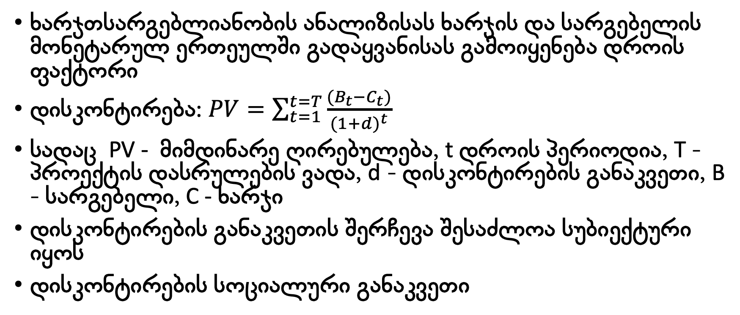
ეკონომიკური შეფასება
ხარჯთსარგებლიანობის ანალიზისას ხარჯის და სარგებელის მონეტარულ ერთეულში გადაყვანისას გამოიყენება დროის ფაქტორი
დისკონტირება: $PV=\sum_{t=1}^{t=T}{\frac{(B_{t}−C_{t})}{{(1+d)}^{t}}}$
სადაც PV - მიმდინარე ღირებულება, t დროის პერიოდია, T - პროექტის დასრულების ვადა, d - დისკონტირების განაკვეთი, B - სარგებელი, C - ხარჯი
დისკონტირების განაკვეთის შერჩევა შესაძლოა სუბიექტური იყოს
დისკონტირების სოციალური განაკვეთი

Slide 9
არამატერიალური შედეგების ფულადი სახით შეფასება
ჯანმრთელობასთან დაკავშირებული შედეგების ფულად გამოხატვა
ადამიანის კაპიტალის მეთოდი - სიცოცხლის შეფასებას პაციენტის მწარმოებლური საქმიანობის მოსალოდნელი შედეგების მიხედვით, რომელიც გათვლილია შრომის წარმოების დისკონტირების გათვალისწინებით
გამოკითხვის მეთოდი - ეფუძნება გადახდის სურვილს - რამდენს გადაიხდის პაციენტი დაავადების სამკურნალოდ, რა თანახას თვლიან საკომოენსაციოდ დაავადების დაწყებისას
ირიბი შეფასების მეთოდი - იკვლევს ინდივიდუალურ და საზოგადოებრივ განწყობას, რომელთა საფუძველზე შესაძლებელია სიცოხლის შენარჩუნების, ინვალიდობის აღმოფხვრის, ტკივილის მოხსნის ფასის განსაზღვრა

Slide 10
რისკი და არამდგრადობა/გაურკვევლობა
პროექტის გამოსავლებთან დაკავშირებული რისკის შეფასება უმეტესწილად ხდება ალბათობის თეორიის მეშვეობით
პარამეტრების არამდგრადობა - შესაძლოა შეფასდეს სენსიტიურობის ანალიზით, რომელიც აჩვენებს პარამეტრის ცვლილებას როგორ პასუხობს შედეგი

Slide 11
მაგალითი - ვაქცინაცია
ხარჯი:
პირდაპირი: ვაქცინის, გავრცელების, მომსახურების ხარჯი
არაპირდაპირი: ვაქცინის გართულების მკურნალობის ხარჯი, მშობლის მიერ გაცდელი სამუშაო დრო,
სარგებელი
პირდაპირი - ვაქცინაციით დაავადების თავიდან აცილების სარგებელი
არაპირდაპირი - საზოგადოებაში იმუნური ფენის სარგებელი

Slide 12
მადლობა ყურადღებისთვის…

